Slide 1


Оптимизация систем компьютерного зрения
Лекция 3. Оптимизация гиперпараметров и структуры моделей компьютерного зрения

Slide 2

Учебные вопросы
Поиск оптимальных гиперпараметров.
Байесовская оптимизация.
Оптимизация структуры нейросети (NAS).
Источники:
Elshawi, R., Maher, M. and Sakr, S., 2019. Automated machine learning: State-of-the-art and open challenges.
https://github.com/windmaple/awesome-AutoML
https://github.com/hibayesian/awesome-automl-papers
https://scikit-learn.org/stable/modules/gaussian_process.html

Slide 3
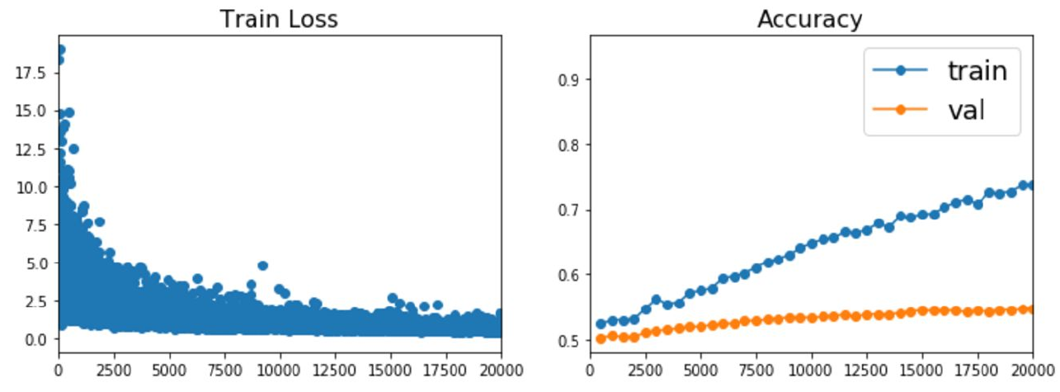
Поиск оптимальных гиперпараметров
data
Fold 1
Fold 2
Fold 3
Fold 4
Train subset
Validation subset

Slide 4

Поиск оптимальных гиперпараметров
Гиперпараметры:
- архитектура сети (тип и количество слоев)
- индивидуальные параметры каждого слоя (свертки, активации, …)
- параметры оптимизатора (тип, learning rate, decay, beta …)
- регуляризация (L1/L3, Dropout, …).
Хорошая музыка,
как и хорошие метрики на тестовой выборке
требует тщательной настройки!

Slide 5
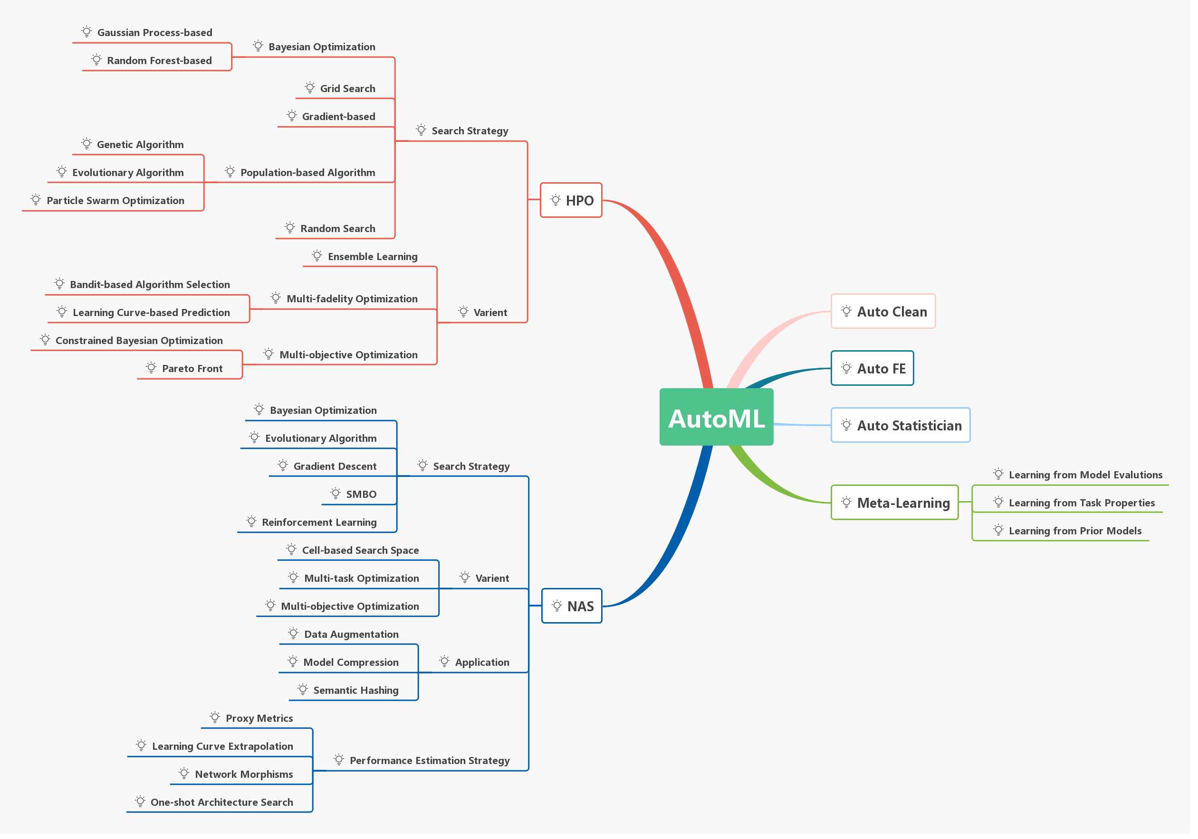
Поиск оптимальных гиперпараметров
https://github.com/hibayesian/awesome-automl-papers

Slide 6
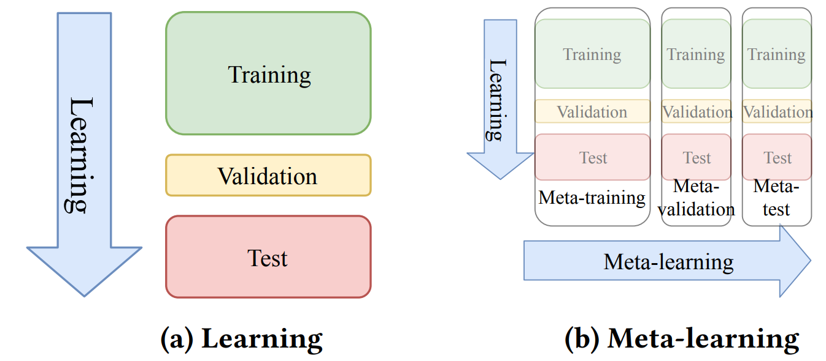
Поиск оптимальных гиперпараметров
https://dl.acm.org/doi/pdf/10.1145/3292500.3330909

Slide 7
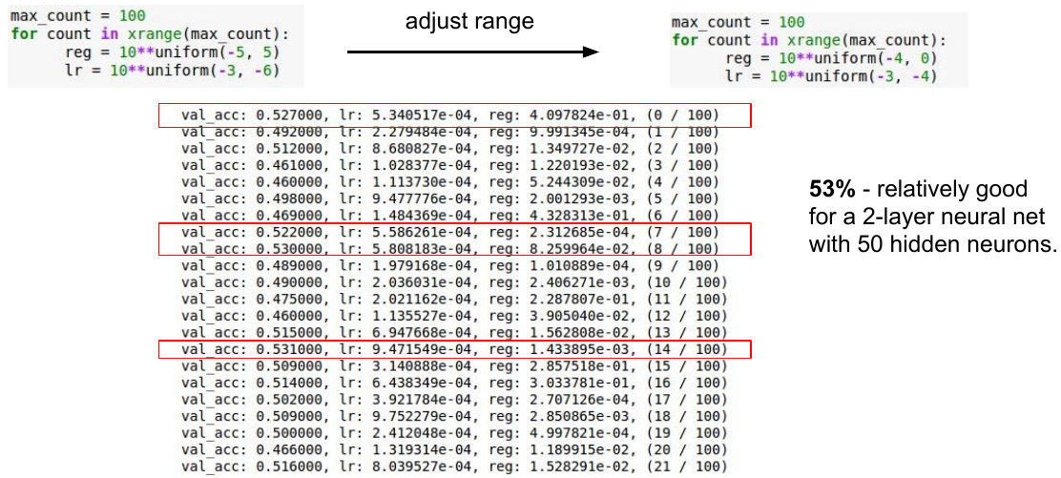
Поиск оптимальных гиперпараметров

Slide 8
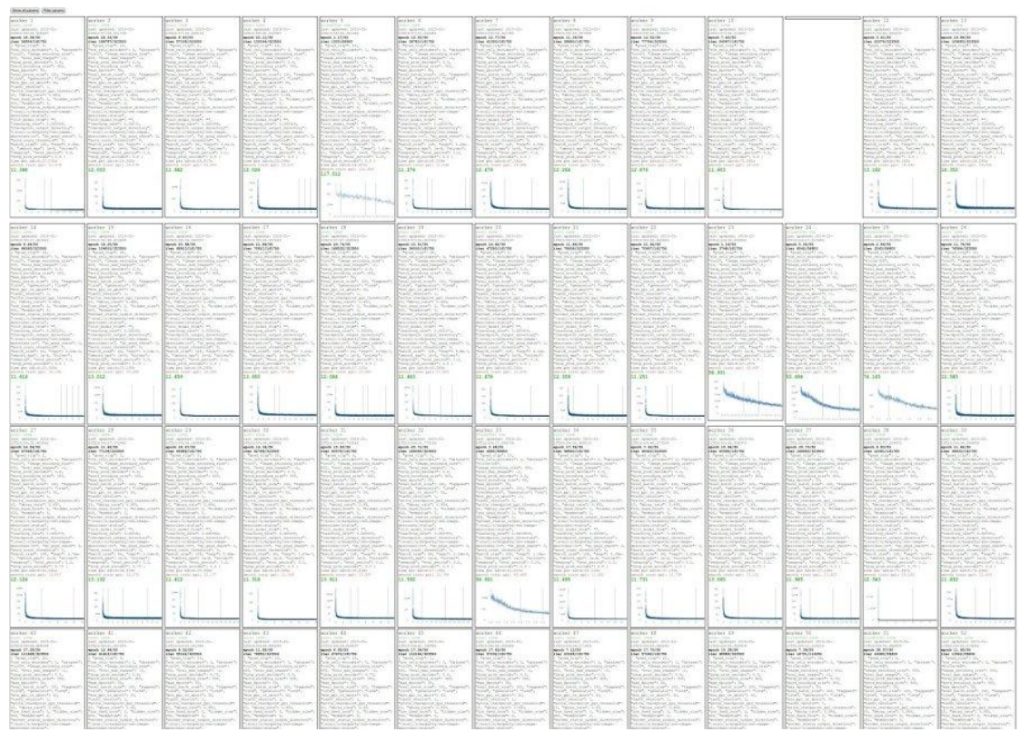
Поиск оптимальных гиперпараметров
Логгируем отчеты о проведенных экспериментах ...

Slide 9
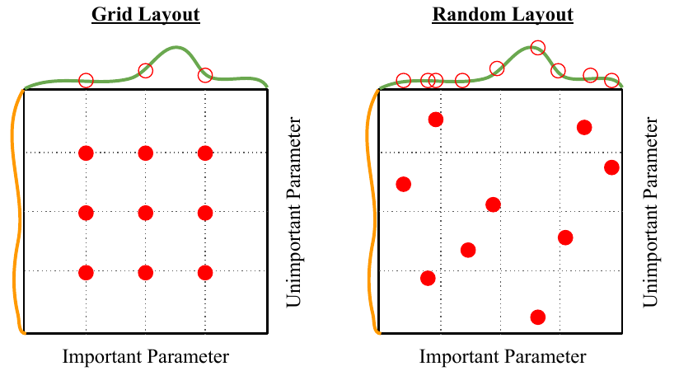
Поиск оптимальных гиперпараметров
Bergstra, J. and Bengio, Y., 2012. Random search for hyper-parameter optimization. Journal of machine learning research, 13(2).

Slide 10
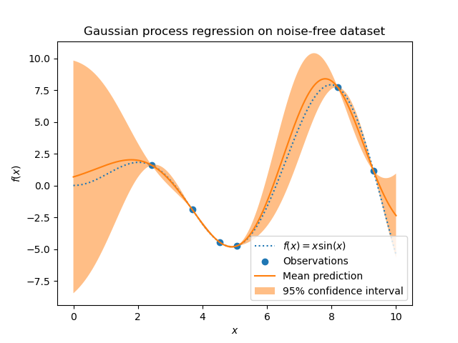
Байесовская оптимизация
https://scikit-learn.org/stable/modules/gaussian_process.html

Slide 11
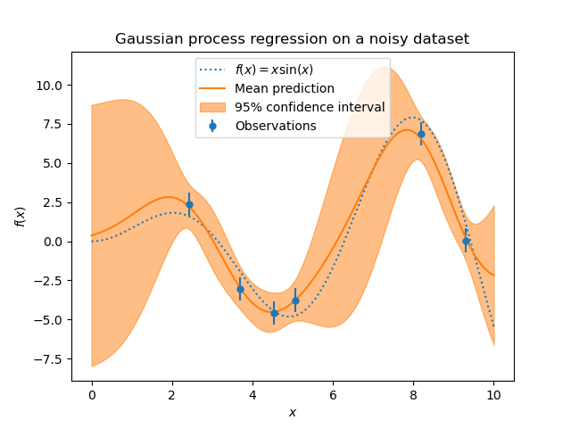
Байесовская оптимизация

Slide 12
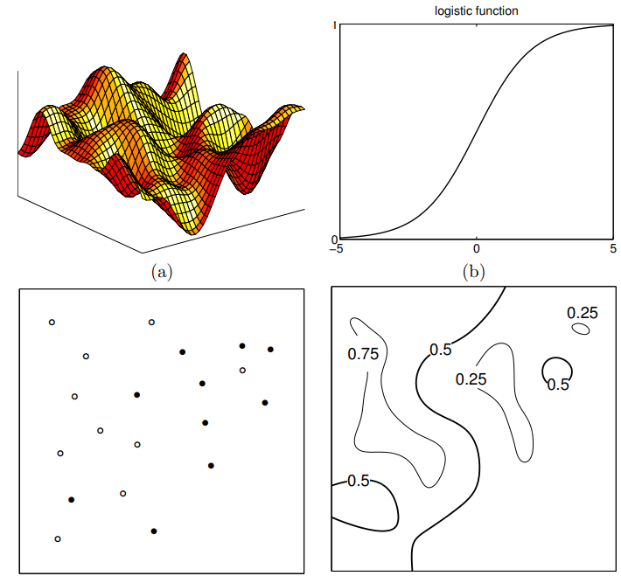
Байесовская оптимизация
https://gaussianprocess.org/gpml/chapters/RW.pdf

Slide 13
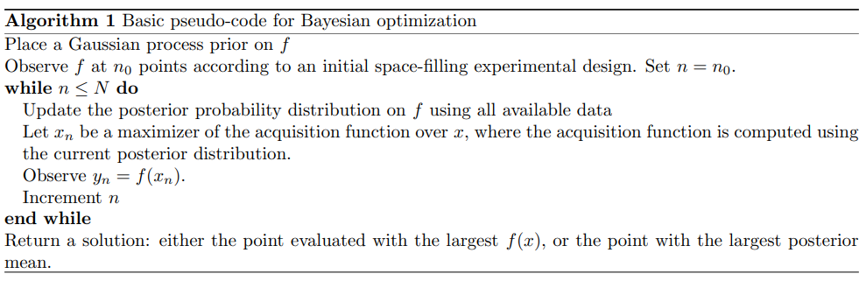
Байесовская оптимизация
https://arxiv.org/pdf/1807.02811

Slide 14
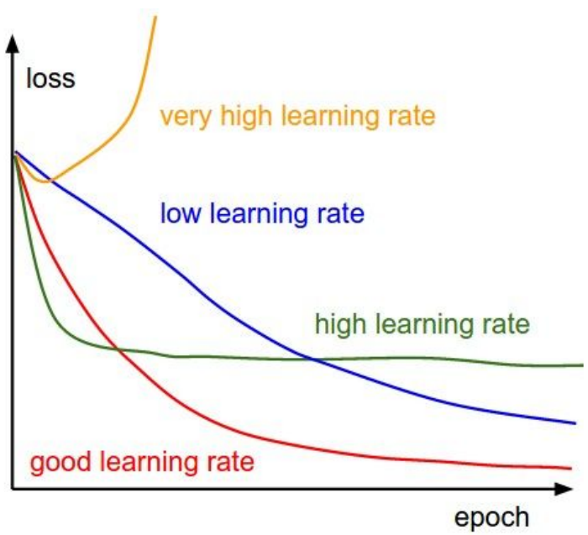
Байесовская оптимизация

Slide 15
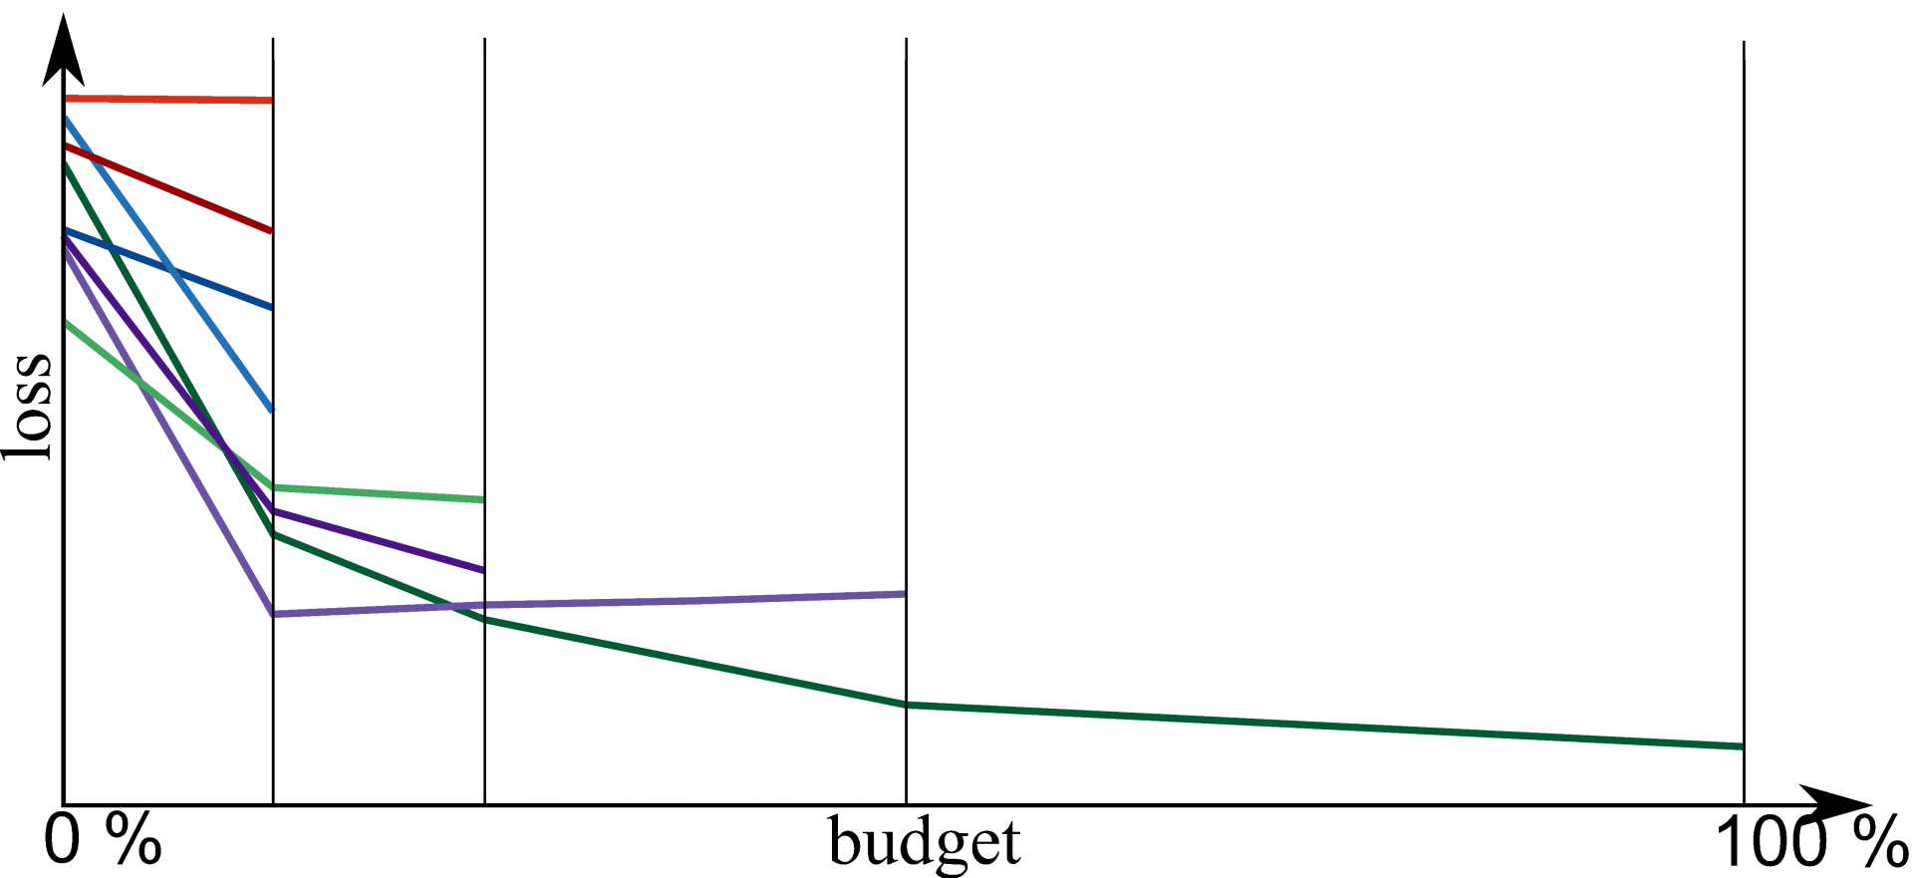
Successive halving
https://www.automl.org/blog-2nd-automl-challenge/

Slide 16
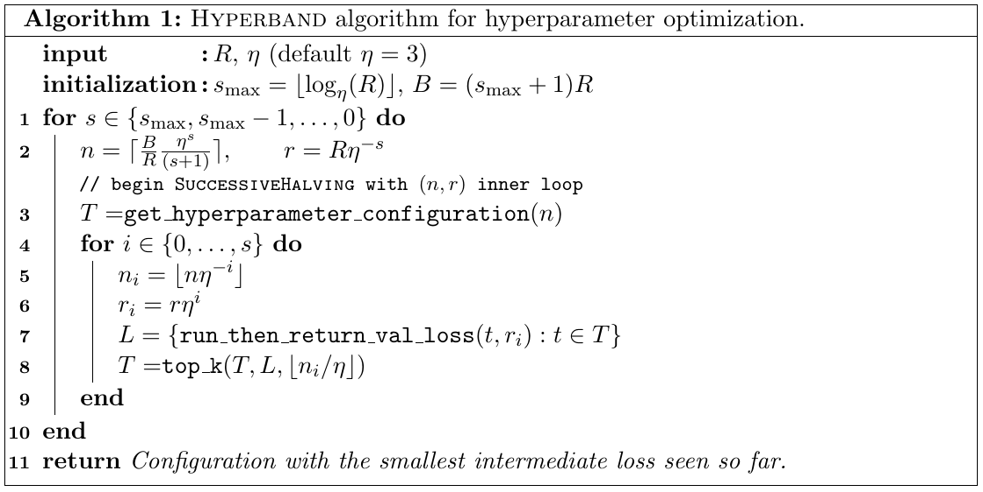
Байесовская оптимизация
R – ресурсы, отведенные на проведение экспериментов,
n – количество точек в пространстве гиперпараметров.
Lisha Li. Hyperband: A Novel Bandit-Based Approach to Hyperparameter Optimization

Slide 17
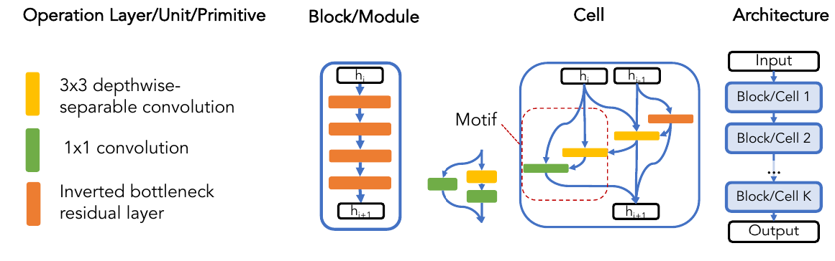
Оптимизация структуры нейросети
White C. et al, Neural Architecture Search: Insights from 1000 Papers, 2023

Slide 18
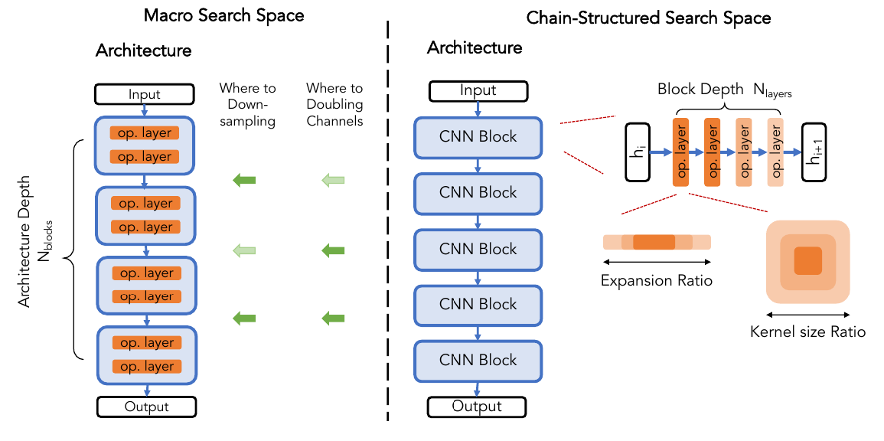
Оптимизация структуры нейросети
White C. et al, Neural Architecture Search: Insights from 1000 Papers, 2023

Slide 19
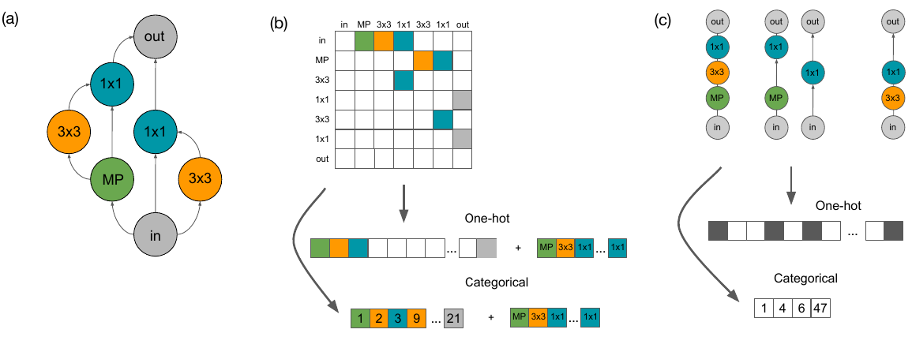
Оптимизация структуры нейросети
White C. et al, Neural Architecture Search: Insights from 1000 Papers, 2023

Slide 20
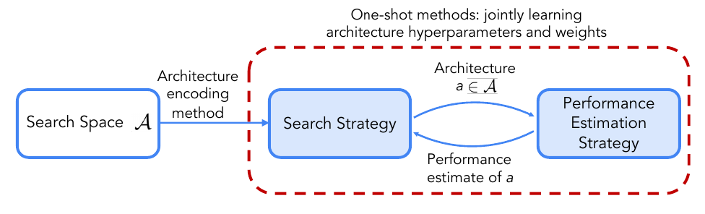
Оптимизация структуры нейросети

Slide 21
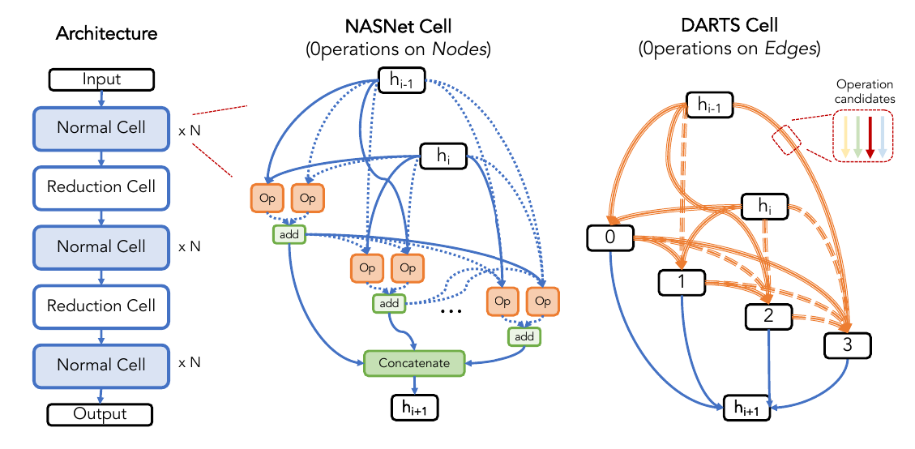
Оптимизация структуры нейросети

Slide 22
Оптимизация структуры нейросети
Методы поиска лучшей архитектуры:
- Байсова оптимизация
- Генетические алгоритмы
- Методы роя частиц
- Имитация отжига
- Обучение с подкреплением

Slide 23
Резюме
Оптимальные гиперпараметры и архитектура зависят от распределения признаков в исходных данных. Для каждой задачи — свое решение!
Байсовский поиск имеет большое преимущество перед случайным и поиском по сетке.
Оптимизация структуры включает три ключевых момента: пространство поиска, стратегия перебора и метод оценки качества архитектуры.

